Slide 1

北京盛邦升华信息技术服务有限公司
第06章：webpack入门
姓名： 邮箱：
Notes:
我是盛邦升华的XXX，很高兴为大家做盛邦升华产品的介绍。下面是我的联系方式，欢迎大家和我联系。

Slide 2








目 录
1
使用webpack打包js文件
2
配置文件
3
ES2015模块化

Slide 3
北京盛邦升华信息技术服务有限公司
01
使用webpack打包js文件
Notes:
第二部分是产品定位，

Slide 4
北京盛邦升华信息技术服务有限公司
使用webpack打包js文件
1、创建项目
2、创建src目录
3、创建dist目录
4、编写配置文件
5、执行webpack命令

Slide 5
北京盛邦升华信息技术服务有限公司
02
配置文件
Notes:
第二部分是产品定位，

Slide 6
北京盛邦升华信息技术服务有限公司
配置文件
1、将ES2015的模块化语法编译成浏览器可以识别的ES5语法
2、将vue的单文件组件编译和打包成ES5语法

Slide 7
北京盛邦升华信息技术服务有限公司
03
ES2015模块化
Notes:
第二部分是产品定位，

Slide 8
北京盛邦升华信息技术服务有限公司
ES2015模块化
1、 export
2、 import

Slide 9
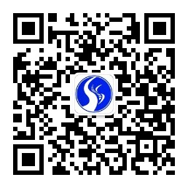
北京盛邦升华信息技术服务有限公司
网站：www.ss-vet.com 微信号：ss-vet
谢谢，我们一直在努力！

